Slide 1
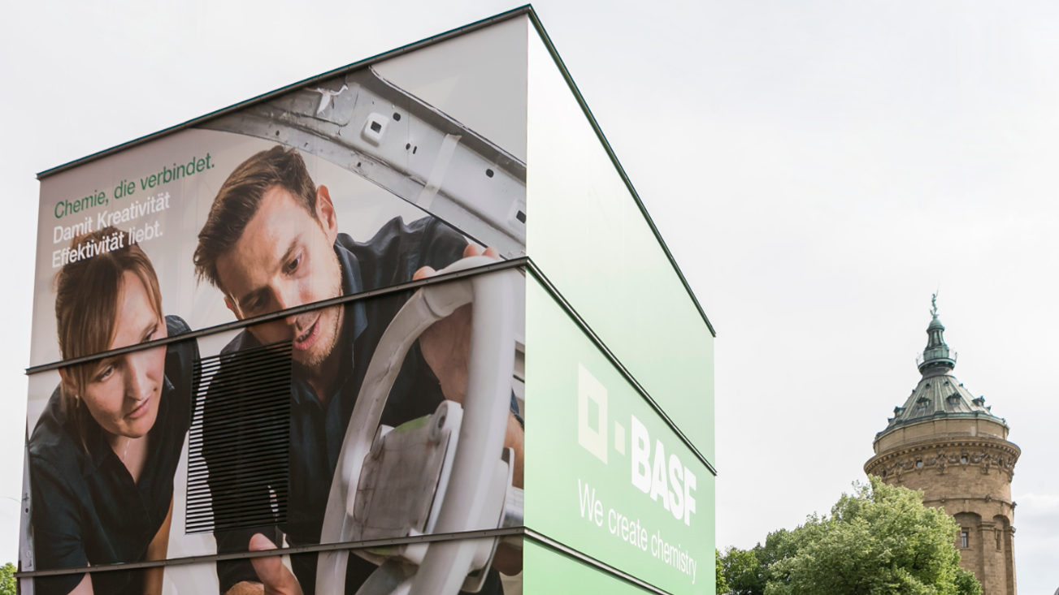
巴斯夫创业投资简介

Slide 2
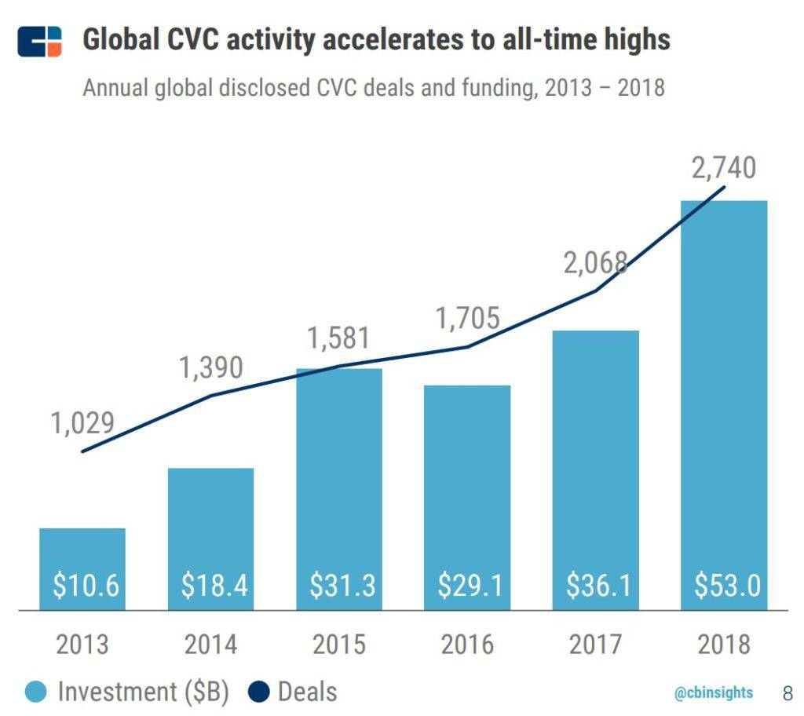
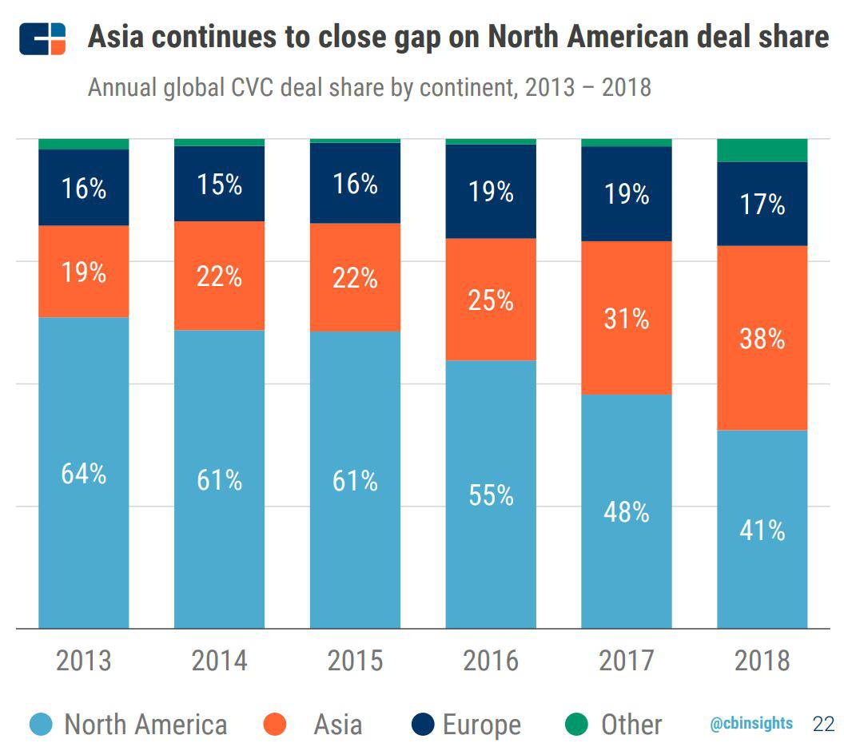
全球企业创投发展趋势
Globally CVC participated in ~$53B of funding across 2,740 transactions
The Largest CVC backed deal was $2B round in Manbang Group (满帮集团)
Source: CB Insight

Slide 3
企业创投 – 科技贡献
BAIDU Venture is the most active with 13 AI Investments in 2018
Source: CB Insight

Slide 4
中国创新投资
Global Appetite for
China Venture Capital:
More money was raised for VC funds in China in the first half of 2018 than in America, the first time that had ever happened: $56bn compared with $42bn.
Source: PWC M&A 2018 and 2019 Outlook

Slide 5
BASF Venture Capital
Vision
“成为巴斯夫集团和整个化工行业
变革创新的催化剂”

Slide 6
Mission Statement
我们是谁？
作为巴斯夫集团的独立创业投资部门，我们的目标是通过投资基金和拥有真正颠覆性技术和创新商业模式的创业公司来加速整个化工行业的变革。
我们作为战略投资人，为被投企业提供行业专业知识、国际市场洞见以及巴斯夫集团的全球资源关系网
我们希望与创业者并肩作战为整个行业的未来创造可持续增长的机会
我们做什么？
我们为什么这么做？

Slide 7
团队概况
美国旧金山和波士顿
德国路德维希港总部
中国上海
以色列特拉维夫
印度孟买
2001 | 18人 | 2.5亿美金
创立年份 | 全球团队规模 | 常青基金
A轮到B+轮 | 中小股东 | 200-500万美金
投资阶段 | 与其他创投共同投资 | 投资金额
巴西圣保罗

Slide 8
2017-2019年部分被投企业
创新商业模式
科技之窗
颠覆性变革者
Gas-fermented
Biochemicals (NZ)
Oxidation Platform (US)
Process Research & Chem. Eng.
Filament Additive Manufacturing (DE)
Nutrition & Health
Intermediates
Friction
Reduction (SE)
BASF New Business
光固化3D打印
(中国上海)
BASF New Business
Coatings
基金
巴斯夫创新商业模式
Agricultural Robotics (CH)
Wettability Solutions (US)
Pheromones (US)
HTGF Seed (DE)
Agricultural Solutions
New class of pheremones (US)
Performance Materials
Dispersions & Pigments
Agricultural Solutions
护肤品成分数字化平台
(中国武汉)
早期新材料基金
(中国上海)
巴斯夫狐护理化学品s
Iron Flow Batteries (US)
Milk-Protein based Polymers (FR)
Augmented Reality Software (DE)
BASF New Business
Care Chemicals
Coatings / BASF 4.0
成长型新材料基金
（中国上海）

Slide 9
Contacts
China
Europe
Claus Hackmann
Maximilian Hill
Kim Höffken
马库斯·索利比达
Markus Solibieda
www.basf-vc.com
Han QIN 秦汉
+86 185 2157 3108
han.qin@basf.com
Li LI 李莉
+86 181 2101 3903
li.li@basf.com
Wanyi ZHAO赵婉伊
+86 185 2102 7792
wan-yi.zhao@basf.com
USA
India
Brazil
Christoph Koehler
Marc Leduc
Michael Nettersheim
Jacob E. Grose
Laurie Menoud
Pulakesh Mukherjee
Ashwani Sai Ram
Thais Perico
Sven Thate

